Slide 1
Устный журнал
«Великая Отечественная война в жизни русских людей»
2014

Slide 2
Помните! Через века, Через года,- помните! О тех, кто уже не придет никогда,- помните! Р.Рождественский

Slide 3
«Славим героев Священной войны»

Slide 4
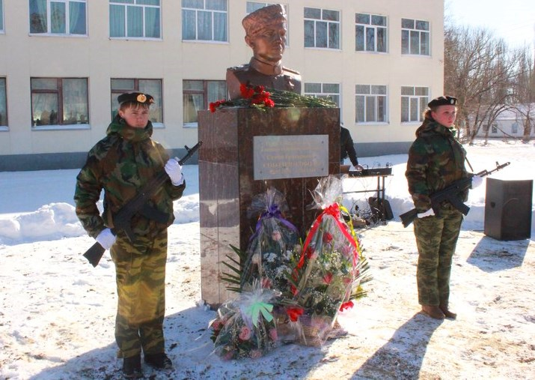

Slide 5
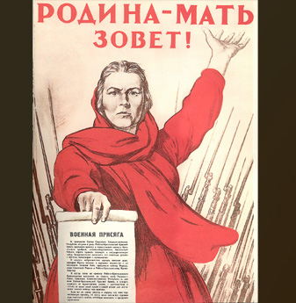

Slide 6
«Искусство в годы войны и о войне»

Slide 7
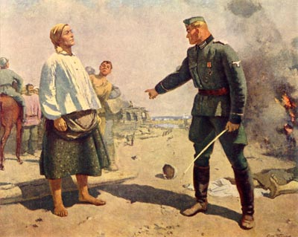
Сергей Герасимов «Мать партизана»

Slide 8
«Музы не молчали….»

Slide 9
Помните! Через века, Через года,- помните! О тех, кто уже не придет никогда,- помните! Не плачьте! В горле сдержите стоны, горькие стоны. Памяти павших будьте достойны!
Р.Рождественский

Slide 10
Спасибо
за внимание!

